Slide 1


Université de Bordeaux / Evering
Filière : Master 2 Maintenance aéronautique parcours Ingénierie des systèmes embarqués
Projet
Capteurs physiologiques déposés sur la peau sans fil sans pile
Réalisé par :
ABDELILAH ZADID
MARIAM ACHAQ
THAFAT AIT AKKACHE
Soutenu le 12/02/2024 devant le jury :
M. Laurent Oyhenart Jury
M. Stephane Ygorra Jury
M. Elie Zaraket Encadrant
Année universitaire : 2023-2024

Slide 2
Plan
1
Présentation et Contexte général du projet
2
Optimisation de l'efficacité énergétique des microcontrôleurs
3
Méthodologie de travail
4
Résultats
5
Conclusion

Slide 3
Présentation et Contexte Général du Projet
1

Slide 4
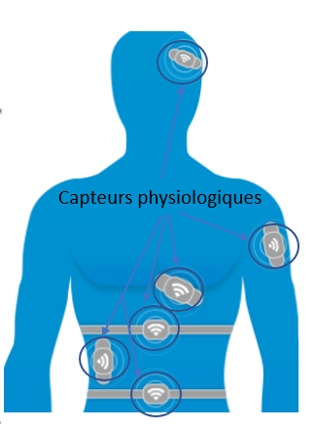
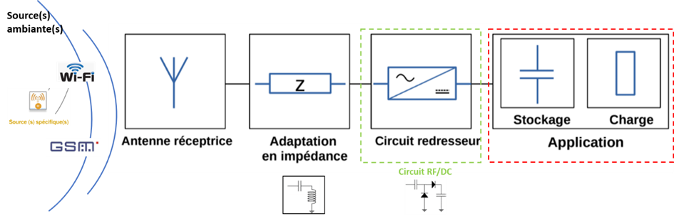
Présentation et contexte général
2
3
4
5
1
Présentation du projet
Problématique et objectif du projet
Schéma d’une rectenna suivi d’une suivi d’une application à la sortie
Année universitaire 2023- 2024

Slide 5
Présentation et contexte général
2
3
4
5
1
Création d’un système autonome.
Présentation du projet
Problématique
Réduction de la consommation d'énergie au max pour éviter le recours au batterie.
Problématique et objectif du projet
Objectif
Assurer la précision et la fiabilité des résultats tout en réduisant le maximum d'Energie.
Année universitaire 2023- 2024

Slide 6
Optimisation de l'efficacité énergétique des microcontrôleurs
2

Slide 7
1
Optimisation de l'efficacité énergétique
2
3
4
5
Stratégies d'optimisation
Optimisation du code
Gestion des périphériques
Bibliographie
Utilisation des modes de faible puissance
Choix du microcontrôleur adapté
Microcontrôleurs utilisés
Année universitaire 2023- 2024

Slide 8
Optimisation de l'efficacité énergétique
1
2
3
4
5
Stratégie d'optimisation
 | MSP430G2553 |  | Arduino uno |  | Arduino nano |  | Arduino pro mini
Mode actif | 45 µA | 47 µA | 56 mA | 53 mA | 19 mA | 18 mA | 15 mA | 16 mA
Mode veille | 1,9 µA | 2,5 µA | 36 mA | 40 mA | 4 mA | 3 mA | 0.5 mA | 0.84 mA
Bibliographie
Microcontrôleurs utilisés
Année universitaire 2023- 2024

Slide 9
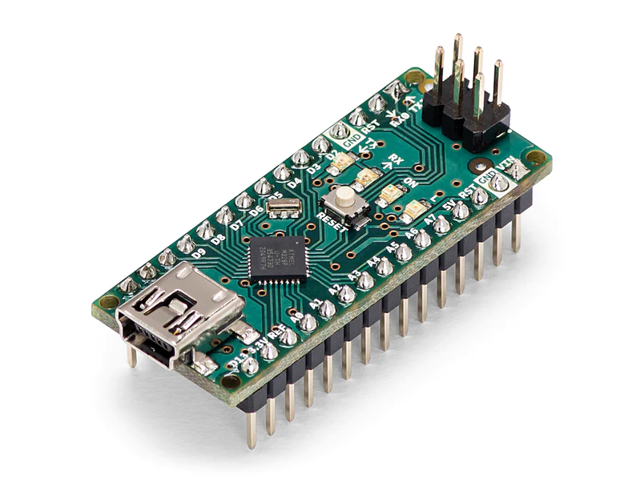
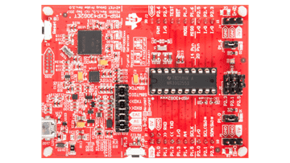
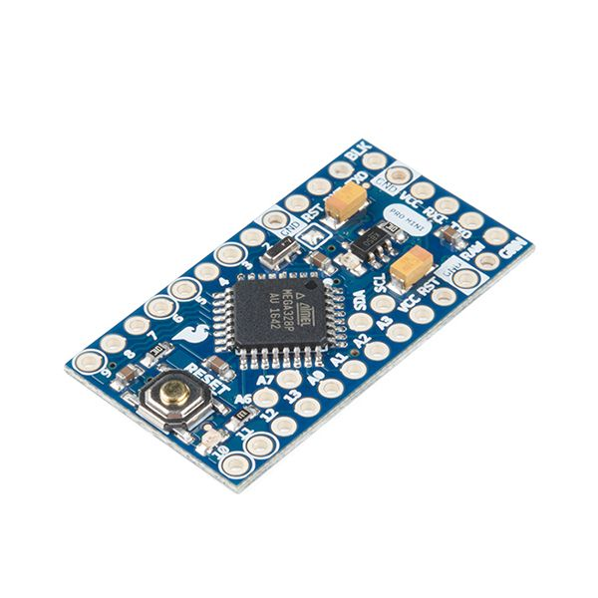
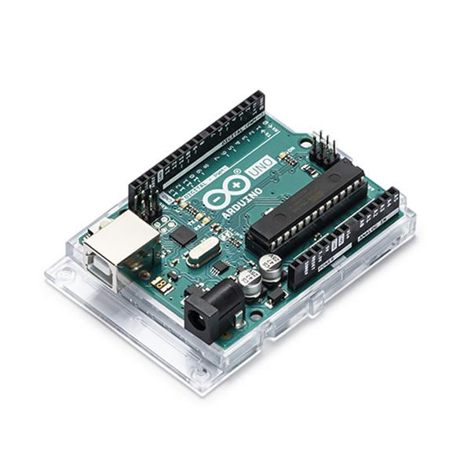
1
Optimisation de l'efficacité énergétique
3
4
5
2
Arduino nano
ATmega328P
microcontrôleur MSP430G2553
Stratégie d'optimisation
Bibliographie
Microcontrôleurs utilisés
Arduino pro mini
ATmega328P
Arduino uno
ATmega328P
Année universitaire 2023- 2024

Slide 10
Méthodologie de travail
3

Slide 11
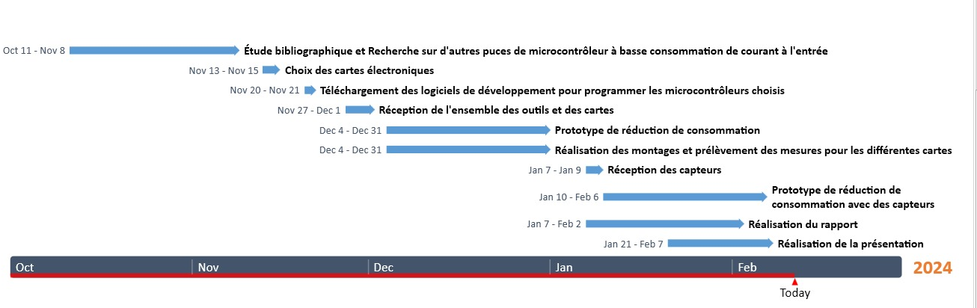
2
Méthodologie de travail
4
5
1
3
Diagramme de Gant
Outils utilisés
Année universitaire 2023- 2024

Slide 12
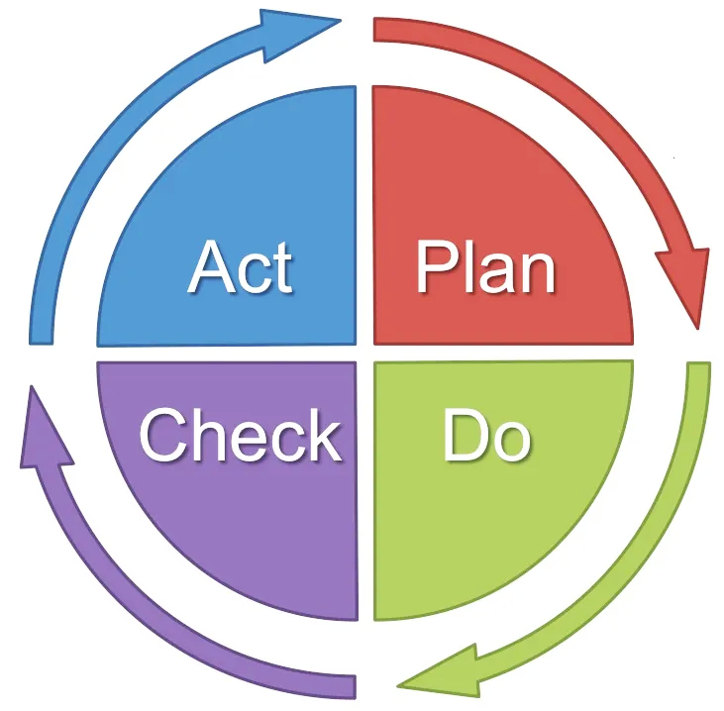
1
2
Méthodologie de travail
4
5
3
Roue de Deming
Diagramme de Gantt
Nous avons été en mesure de garantir un processus d'amélioration continue tout en concevant une solution efficace.
Outils et techniques utilisés
Année universitaire 2023- 2024

Slide 13
Résultats
4

Slide 14
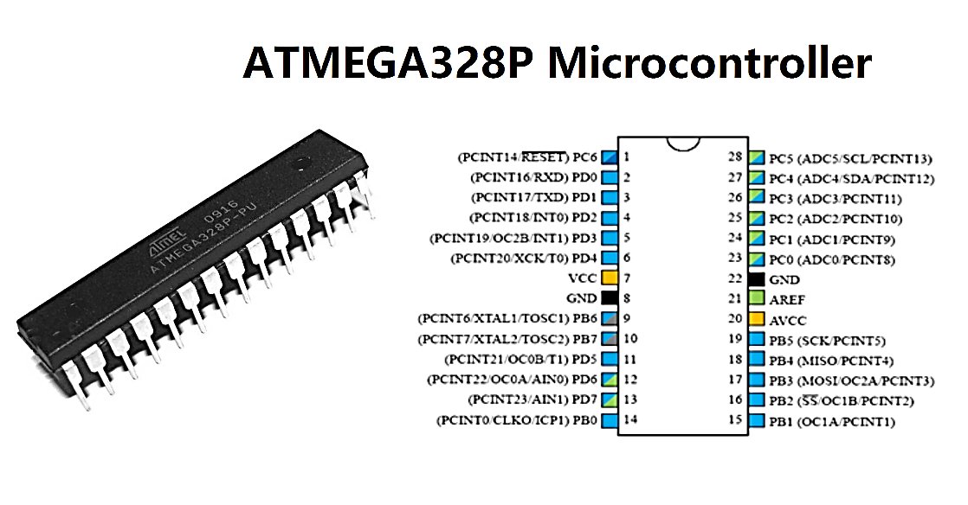
1
2
Résultats
4
3
5
Arduino uno
Arduino nano
Arduino pro mini
Mesure à vide 58 mA (Sans aucun programme)
Arduino
Désactivation et configuration
Configuration du Watchdog
Désactivation des modules
Mode veille totale
MSP430G2553
Mesure en veille 39 mA
Mesure en veille 39 mA
Année universitaire 2023- 2024
Notes:
Nous avons débuté avec la carte Arduino Uno en raison de sa popularité et de sa facilité de programmation. Cette carte est équipée du microcontrôleur AVR ATmega328P. Après une première mesure de la consommation totale de la carte, nous avons enregistré une valeur de 58 mA. Nous avons ensuite entrepris la désactivation des modules et de configuration de la carte de manière optimale pour réduire la consommation d'énergie.
Après avoir programmé la carte avec ces ajustements, nous avons réussi à atteindre une consommation réduite de 39 mA. Cependant, cette valeur ne répond pas pleinement à nos exigences pour l'application envisagée.

Slide 15
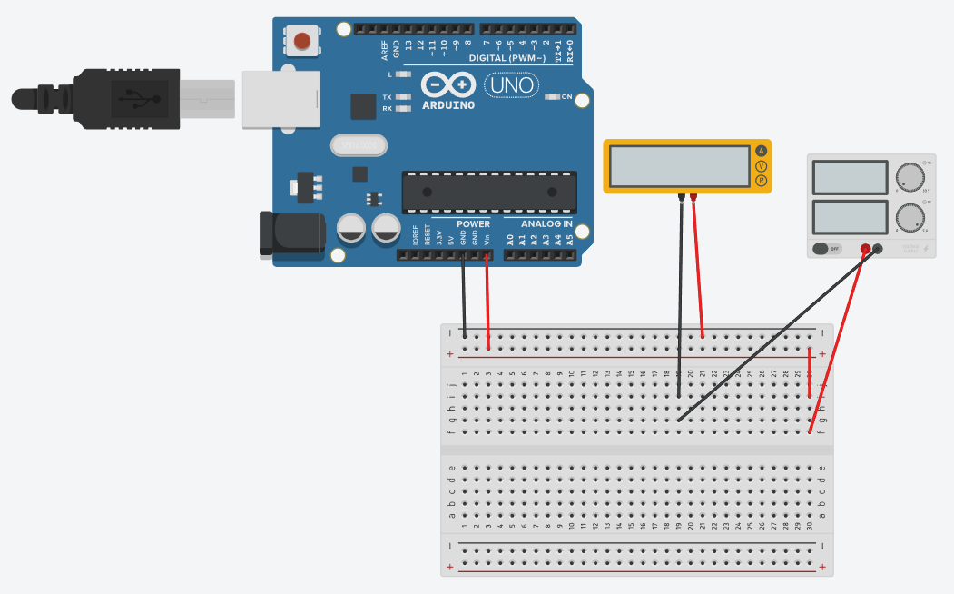
1
2
3
Résultats
5
4
Arduino uno
Arduino nano
Arduino pro mini
Arduino
Montage de la mesure de la consommation du courant
MSP430G2553
Année universitaire 2023- 2024
Notes:
Voici le montage que nous avons utilisé pour mesurer la consommation électrique des différentes cartes.

Slide 16
1
2
3
Résultats
5
4
Arduino uno
Arduino nano
Arduino pro mini
Mesure à vide 18 mA (Sans aucun programme)
Arduino
Désactivation et configuration
Configuration du Watchdog
Désactivation des modules
Mode veille totale
MSP430G2553
Mesure en veille 2,5 mA
Mesure en veille 2,5 mA
Année universitaire 2023- 2024
Notes:
En ce qui concerne la carte Arduino Nano, vous avez peut-être observé que sa consommation à vide est de 18 mA, ce qui s'explique par sa conception plus compacte et la présence de moins de composants par rapport à la carte Arduino Uno. Cependant, malgré les efforts de programmation, la consommation demeure à 2,5 mA, ce qui ne répond pas aux exigences de notre application.

Slide 17
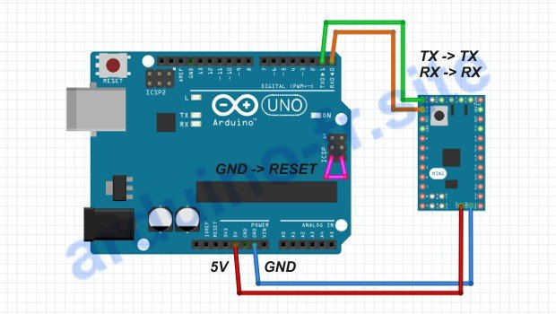
1
2
3
Résultats
5
4
Arduino uno
Arduino nano
Arduino pro mini
Arduino
MSP430G2553
Montage pour la programmation de la pro mini
Année universitaire 2023- 2024
Notes:
Cette illustration présente le processus que nous avons suivi pour programmer la carte Arduino Pro Mini car elle ne présente pas un port pour la programmer

Slide 18
1
2
3
Résultats
5
4
Arduino uno
Arduino nano
Arduino pro mini
Mesure à vide 14 mA (Sans aucun programme)
Arduino
Désactivation et configuration
Configuration du Watchdog
Désactivation des modules
Mode veille totale
MSP430G2553
Veille profonde sans brancher le capteur : 0,3 mA
Veille profonde avec capteur : 1,7 mA
Après avoir toucher le capteur : 11 mA
Année universitaire 2023- 2024
Notes:
Sur la carte Arduino Pro Mini, la consommation à vide s'établit à 14 mA. Cependant, après la programmation, nous avons réussi à réduire la consommation à 0,3 mA. À ce stade, nous avons exploré l'utilisation de capteurs pour évaluer l'impact sur la consommation d'énergie et meme verifier la fiabilité de nos programme, et vous pouvez observer les valeurs que nous avons obtenues pour cette carte.

Slide 19
1
2
3
Résultats
5
4
Arduino uno
Arduino nano
Arduino pro mini
Arduino
Courant mA
MSP430G2553
Année universitaire 2023- 2024
Notes:
Voici un graphique illustrant la différence de consommation entre ces cartes. La ligne bleue représente la consommation à vide des cartes Arduino, tandis que la ligne jaune indique la consommation en mode veille. Malgré nos efforts sur Arduino, nous avons conclu que cette plateforme ne pouvait pas garantir le succès de notre projet. C'est pourquoi nous avons décidé d'opter pour une nouvelle carte, la MSP430.

Slide 20
1
2
3
Résultats
5
4
Mesure à vide 20 mA (Sans aucun programme )
Arduino
Désactivation et configuration
Désactivation du Watchdog
Mode veille (LPM4)
MSP430G2553
Veille profonde sans brancher le capteur 7,5 mA
Veille profonde avec capteur 8,5 mA
Après avoir toucher le capteur 9,6 mA
MSP430G2553
Année universitaire 2023- 2024
Notes:
Pour la carte MSP430, la consommation à vide s'élevait à 20 mA, mais après la programmation, nous avons réussi à réduire cette valeur à 7,5 mA. Cependant, cette valeur ne satisfait pas encore nos exigences. Lorsque nous avons retiré la puce de la carte, nous avons constaté une consommation de la puce seule.

Slide 21
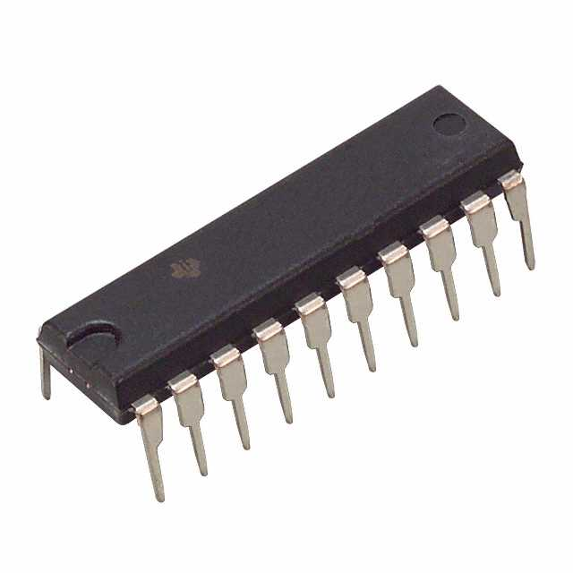
1
2
3
Résultats
5
4
Arduino
Mesure à vide 50 uA (Sans aucun programme)
Veille profonde sans brancher le capteur 3 uA
Veille profonde avec capteur 80 uA
Après avoir toucher le capteur 110 uA
MSP430G2553
Puce MSP430G2553
Année universitaire 2023- 2024
Notes:
Mais lorsque nous avons retiré la puce de la carte, nous avons constaté que la consommation de la puce seule est 50 uA Après l'implémentation de notre programme d'optimisation, nous avons réussi à atteindre une consommation de 3 µA qu’est un résultat très satiifesant pour nous et qui va garantir la réussite de tout le projet et meme arés avoir ajouter le capteur on’est toujour dans des résultat très très satisfesant

Slide 22
1
2
3
Résultats
5
4
Courant mA
Arduino
Courant uA
MSP430G2553
Année universitaire 2023- 2024
Notes:
Voici des histogramme qui montre la différence de la consomation du courant en fonction du programme et de l’application de la carte et la puce MSP

Slide 23
Conclusion
5

Slide 24
L’étude a mis en évidence que le MSP430G2553 est le choix optimal pour alimenter les capteurs physiologiques dans un WBAN.
Les avantages de cette carte MSP430 en terme de faible consommation énergétique offrent des perspectives prometteuses pour l’évolution future des technologies.
CONCLUSION
Année universitaire 2023- 2024

Slide 25
L'optimisation supplémentaire de la consommation électrique et l'expansion des fonctionnalités de la carte électronique pour prendre en charge davantage de capteurs et de communications sans fil
La réussite de la conception intégrale d’un système complet de rectenna.
La création de plus de systèmes médicaux et de bien-être efficaces et innovants.
Amélioration
Année universitaire 2023- 2024

Slide 26
Merci Pour Votre Attention

